Slide 1

Produktpräsentation
PFH-mini
Großhubgreifer

Slide 2
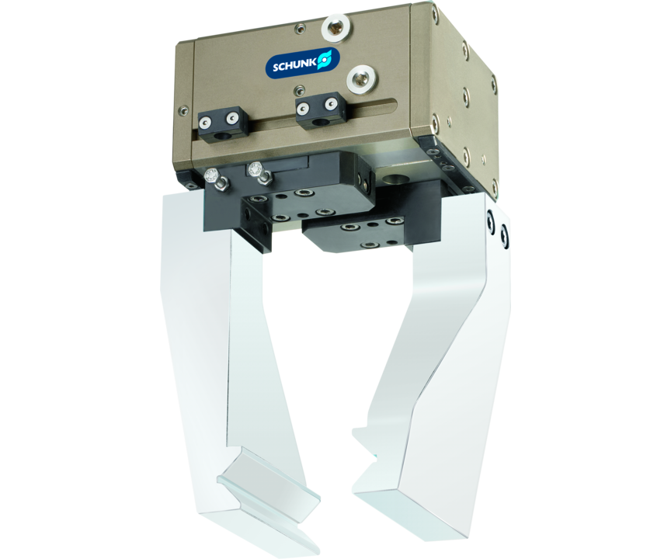
Großhubgreifer
2-Finger-Parallelgreifer mit großem Backenhub für große Teile und/oder großes Teilespektrum

Slide 3

Belastbar. Flexibel. Zuverlässig.

Slide 4
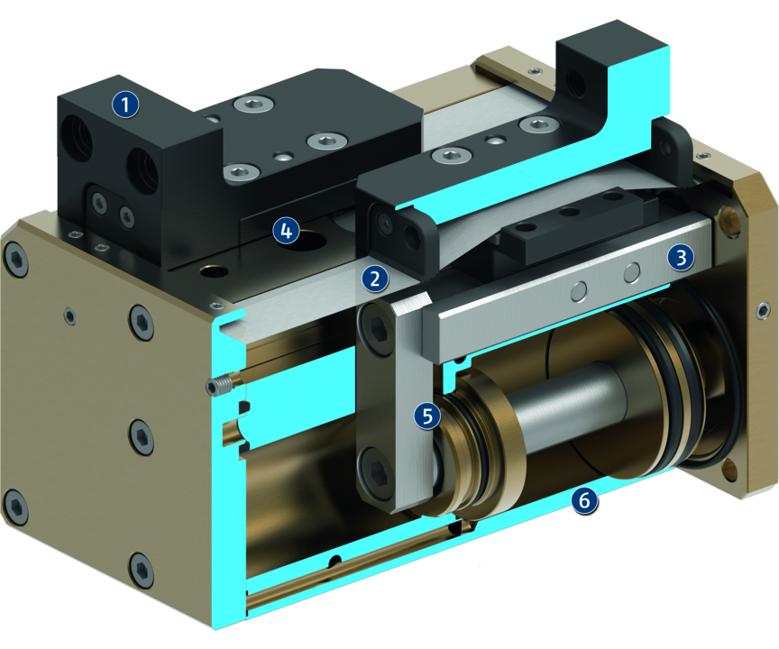
Funktionsprinzip
Funktionsbeschreibung
Durch Druckbeaufschlagung der gegenüberliegenden Kolben werden die jeweils durch einen Mitnehmer am Kolben geführten Grundbacken bewegt.
Die Synchronisation des Backenhubes erfolgt durch eine Ritzel-Zahnstangen-Kinematik.
1
Grundbacke
2
Schmutzabdeckung
3
Gleitführung
4
Zentrier- und Befestigungsmöglichkeiten
5
Kinematik
6
Gehäuse

Slide 5
Vorteile – Ihr Nutzen
Robuste Gleitführung für präzise Handhabung unterschiedlicher Werkstücke
Große Momentenaufnahme möglich geeignet für den Einsatz langer Greiferfinger
Doppelkolben-Zahnstangen-Ritzel-Prinzip für zentrisches Spannen
Befestigung an zwei Greiferseiten in drei Anschraubrichtungen für universelle und flexible Montage des Greifers
Energieversorgung über schlauchlosen Direktanschluss oder über Verschraubungen für die flexible Druckversorgung in allen Automatisierungslösungen

Slide 6
Technische Daten
Technische Daten Übersicht
Baugröße | Hub pro Backe | Schließkraft | Öffnungskraft | Empfohlenes Werkstückgewicht | Eigenmasse | Max. zulässige Fingerlänge
 | [mm] | [N] | [N] | [kg] | [kg] | [mm]
30 | 30 .. 60 | 630 .. 720 | 570 | 3.15 | 2.65 .. 3.5 | 100 .. 150
40 | 40 .. 80 | 1260 .. 1540 | 1100 .. 1380 | 5.5 .. 6.3 | 4.6 .. 6.2 | 150 .. 200
50 | 50 .. 100 | 2600 .. 2950 | 2330 .. 2680 | 11.65 .. 13 | 9.6 .. 12.6 | 200 .. 250

